Slide 1
Program Okuryazarlığı ve Soru Yazımı
Dr. Erkan Atalmış
Kasım 2019

Slide 2
İdeal Öğretmen
Milli Eğitim Bakanı Ziya Selçuk, ideal öğretmen nedir sorusuna şu şekilde cevap verdi: "İdeal öğretmen aslında, çocuklara bir şey öğrettiğini düşünMEYEN öğretmendir. İyi öğretmen kendisini yetiştiren öğretmendir. Çocuklara bir şey öğretmek ikincil kazançtır. Yani öğretmenlik kendi öğrenme yolculuğudur, onun kemalat serüvenidir. Eğer öğretmen kendisini her an talep eden, talebe eden birisi olarak görürse iyi öğretmendir. Ama ben zamanında, 15 sene önce mezun oldum hala devam ediyorum, diyen birisi varsa, zaten saygı görmesi, dikkate alınması çok söz konusu olmayacaktır. Çocuğun bütünsel gelişimine hizmet eden, çocuğa dışardan içeriye propaganda yapmayan, eğitimin daha doğrusu terbiyenin dışardan bir şey vermek olmadığını, çocuğun içinde yaratılışında varolan müfredatı ortaya çıkarmaya çalışan bir insandır, iyi öğretmen. Ve bunu sessizce çaktırmadan yapandır iyi öğretmen."
21 Ocak 2018

Slide 3
Öğretmen olmak – Öğretmenlik Yapmak
Öğretmen Olmak | Öğretmenlik Yapmak
Önemli olan «Öğrenci» | Önemli olan «Mevzuat»
Sorumluluğu «Vicdan» | Sorumluluğu «Yasa ve Program»
«Can» merkezlidir | «Yüz» merkezlidir
«Şükür» eder | «Şikayet» eder
Öğrencinin potansiyelini geliştirir | Öğrenciyi kalıba sokar
Akademisyen olmak – Akademisyenlik yapmak
Doktor olmak – Doktorluk yapmak

Slide 4
«Öğretmenlik zor kazanılan bir statü olduğu için, bu statüyü kazanan kişiler nezdinde varılan son nokta son nokta olarak algılanır. Ancak statüyü elde ettikten sonra donanıma bir şey eklemeyen öğretmenler ancak öğretmenlik yapabilir, öğretmen olamazlar.»

Slide 5
Genel Bakış
PISA Sınavları
Türkiye Geneli YGS/LYS soru Analizleri
Çoktan Seçmeli Sorular ve Madde Yazım Kuralları
Çoktan Seçmeli Soru Örnekleri
Akredite Eğitim Programları Örnekleri

Slide 6
Eğitim Amacı
ülkemizin küreselleşen dünyada yerini almak
çağın ihtiyaçlarına cevap verebilecek gençler yetiştirmesi
bilginin ezberden ziyade gerçek yaşamla ilişkilendirilerek kavratılması
gerçek yaşamdaki problemleri çözmeye yönelik etkinliklerle beraber öğretilmesi.
(Dağlı, 2007; Demirhan& Demirel, 2001; Korkmaz & Kaptan, 2001).

Slide 7
PISA SINAVLARI

Slide 8
PISA Sınavları
Bu bağlamda küreselleşen dünyada ülkeler kendi eğitim durumları ve çıktılarını değerlendirmek ve bu durum ve çıktıları diğer diğer ülkelerle karşılaştırmak amacıyla uluslararası ölçme ve değerlendirme programlarına dahil olmaktadır. Bu programlardan biri Ekonomik İşbirliği ve Kalkınma Örgütü (OECD) tarafından organize edilen “Uluslararası Öğrenci Değerlendirme Program” adıyla da bilinen PISA sınavlarıdır.
MEB, 2016: PISA 2015 ULUSAL RAPORU

Slide 9
PISA Sınavları
İlk kez 2000 yılında 43 ülkenin katılımıyla gerçekleştirilen PISA sınavları her üç yılda bir devam ederek en az 7 yıl öğrenim görmüş 15 yaş grubu öğrencilerine uygulanmaktadır.
Öğrencilerin matematik okuryazarlığı, fen okuryazarlığı ve okuma becerisi gibi bilişsel becerinin yanında onların derslere ve öğrenmeye karşı tutum ve istekleri gibi duyuşşal becerileri ve sosyo-ekonomik özelliklerini de ölçmektedir.
Türkiye 2003 yılında dahil olmuştur
(OECD, 2003; OECD, 2016).

Slide 10
PISA Sınavları
Değerlendirme farklı şekilde yapıyor:
toplam puanlarına bağlı olarak yapılan sıralama
ülkelerin bu becerilere ilişkin hangi yeterlilik düzeyine sahip olduğu

Slide 11
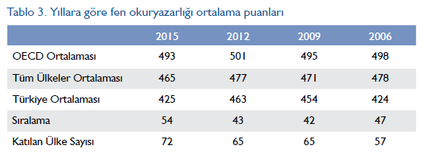
PISA Sınavları (Fen Okuryazarlığı)
MEB, 2016: PISA 2015 ULUSAL RAPORU

Slide 12
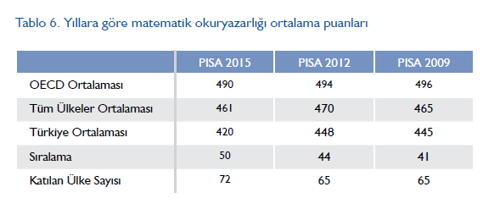
PISA Sınavları (Matematik Okuryazarlığı)
MEB, 2016: PISA 2015 ULUSAL RAPORU

Slide 13
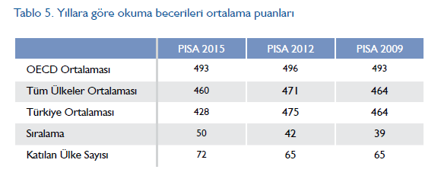
PISA Sınavları (Okuma Becerileri)
MEB, 2016: PISA 2015 ULUSAL RAPORU

Slide 14
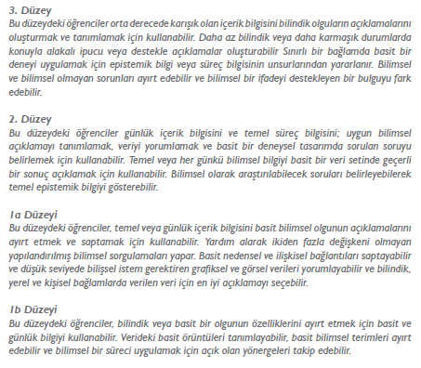
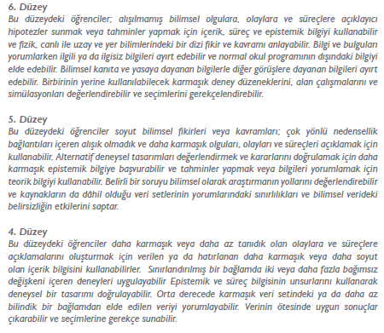
PISA Sınavları (Fen Okuryazarlığı)
Üst Düzey
Temel Yeterlilik Düzeyi
MEB, 2016: PISA 2015 ULUSAL RAPORU

Slide 15
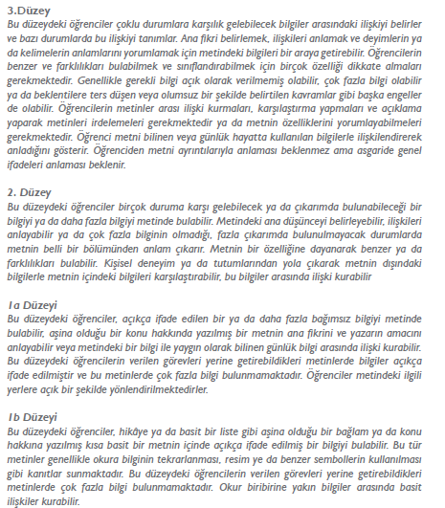
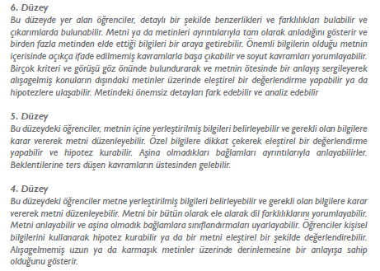
PISA Sınavları (Okuma Becerileri)
Üst Düzey
MEB, 2016: PISA 2015 ULUSAL RAPORU
Temel Yeterlilik Düzeyi

Slide 16
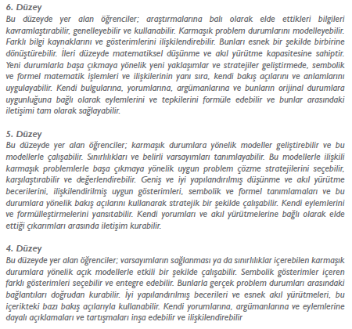
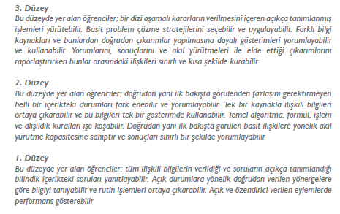
PISA Sınavları (Matematik Okuryazarlığı)
Üst Düzey
Temel Yeterlilik Düzeyi
MEB, 2016: PISA 2015 ULUSAL RAPORU

Slide 17
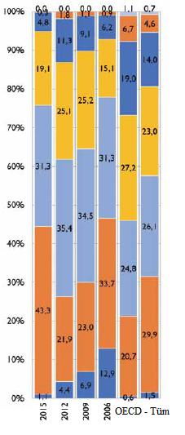
Temel Yeterlilik Düzeyine Ulaşmayan (Sadece düzey 1) ve Üst Düzey (Düzey 5 ve 6) Öğrenci Oranları
%0.3
OECD ülkeri: % 7.8
Tüm Ülke: % 5. 3
Türkiye : %2.01
OECD ülkeri: % 10.7
Tüm Ülke : % 8.2
Türkiye : %0.06
OECD ülkeri: % 8.3
Tüm Ülke : % 5.6
Fen
%44.4
%40.0
Türkiye : %40.0
OECD ülkeri: % 20.1
Tüm Ülke : % 31.4
Türkiye : % 51.3
OECD ülkeri: % 23.4
Tüm Ülke : % 35.8
OECD ülkeri: % 21.3
Tüm Ülke: % 31. 4
Matematik
Okuma
Fen

Slide 18
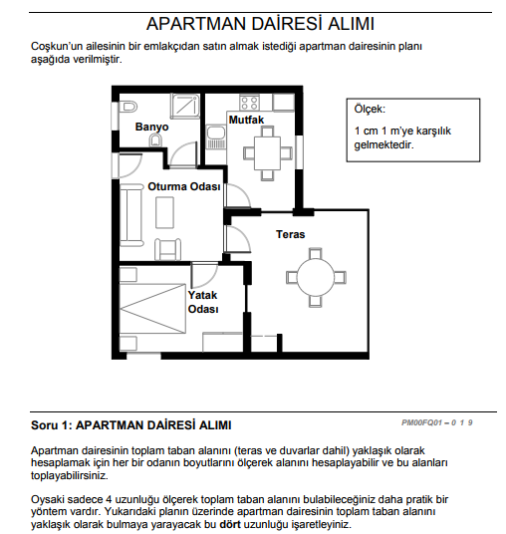
Matematik
4. Düzey
http://pisa.meb.gov.tr/wp-content/uploads/2015/02/pisa-ornek-sorular-matematik.pdf
https://www.oecd.org/pisa/pisaproducts/PISA%202012%20Technical%20Report_Chapter%2015.pdf

Slide 19
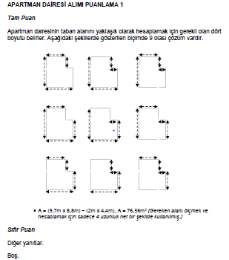

Slide 20
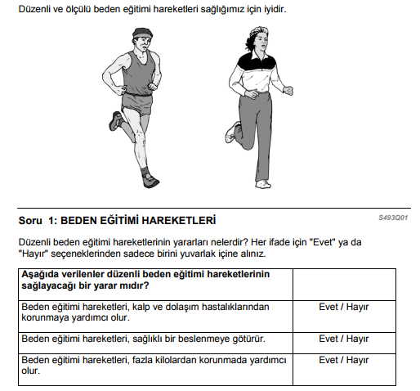
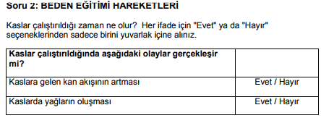
Fen
3. düzey
http://pisa.meb.gov.tr/wp-content/uploads/2015/02/pisa-ornek-sorular-fen.pdf
https://books.google.com.tr/books?id=pNvVAgAAQBAJ&pg=PA98&lpg=PA98&dq=S493Q05+level&source=bl&ots=aZ3WfQjMDN&sig=KrK_Dy9HFeuSIFRp4M-wIy77CYU&hl=tr&sa=X&ved=0ahUKEwiOrLXgg-nYAhUuiKYKHYUAAyIQ6AEIKzAA#v=onepage&q=S493Q05%20level&f=false

Slide 21
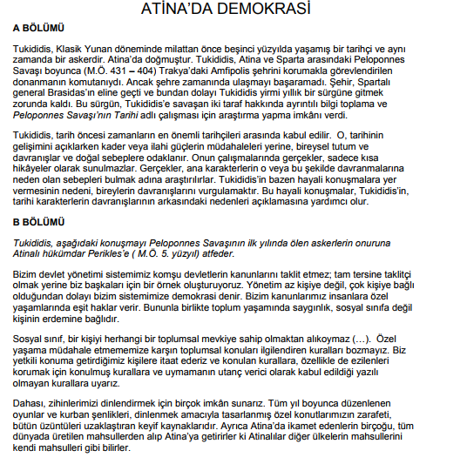
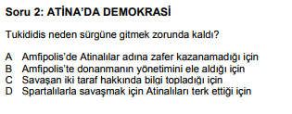

Slide 22
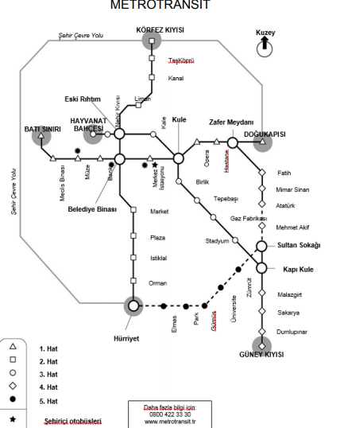
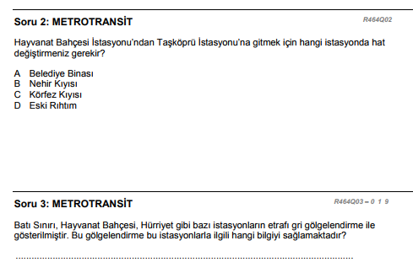
http://pisa.meb.gov.tr/wp-content/uploads/2015/02/pisa-ornek-sorular-okumabecerileri.pdf

Slide 23
YGS/LYS SINAV ANALİZİ

Slide 24
YGS -2016/2017
 | Türkçe (40) | Matematik (40) | Sosyal Bilimler (40) | Fen Bilimleri (40)
YGS- 2016 | 19.02 | 7.44 | 10.26 | 5.63
 | Türkçe (40) | Matematik (40) | Sosyal Bilimler (40) | Fen Bilimleri (40)
YGS- 2017 | 17.28 | 5.13 | 12.31 | 4.61
YGS-2016
 | Türkçe (40) | Matematik (40) | Sosyal Bilimler (40) | Fen Bilimleri (40)
5 net ve altı öğrenci oranları | %9 | %63 | %34 | %75
35 ve üstü | %1 | %2 | %0.02 | %1
https://dokuman.osym.gov.tr/pdfdokuman/2016/GENEL/2016OrtaogretimSonucKitap/B3/YGSOrtakDerslerveYDSTestHamPDagilim19102017.pdf
https://dokuman.osym.gov.tr/pdfdokuman/2017/OSYS/YGS/SAYISAL28032017.pdf

Slide 25
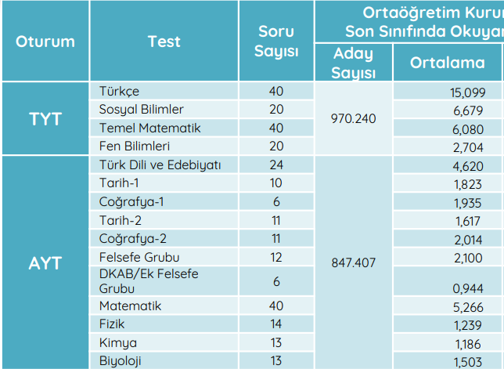
YGS -2019
https://dokuman.osym.gov.tr/pdfdokuman/2019/YKS/sayisalbilgiler18072019.pdf

Slide 26
SORU SORMAK SANATTIR.
GERÇEK YAŞAMDAN UYARLANMALIDIR.
«duyduğumu unuturum, gördüğümü hatırlarım, yaptığımı anlarım»
Konfüçyüs

Slide 27
Sınav Hazırlama Teknikleri: Ne kadar Güvenilir ve Geçerli?

Slide 28
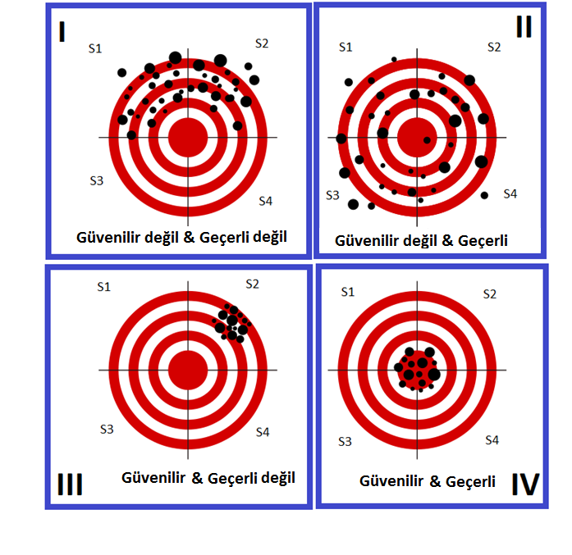
Güvenirlik & Geçerlilik

Slide 29
Çoktan Seçmeli Soruların Avantaj ve Dezavantajları
Objektif değerlendirme (+)
Zamandan ve paradan tasarruf etme (+)
Bloom Taksonomisine uygun olma (+)
(bilgi, kavrama, uygulama, analiz, sentez, değerlendirme)
Yazımı zor (-)
Öğrencinin tahmin etme olasılığı (-)

Slide 30
Bir Test Oluştururken Dikkat Edilmesi Gereken Adımlar
İçeriğin Belirlenmesi
Bloom Taksonomisinin Kullanılması
Soru Yazma Tekniklerinin Uygulanması
Ayrıntı Tablosunun Oluşturulması

Slide 31
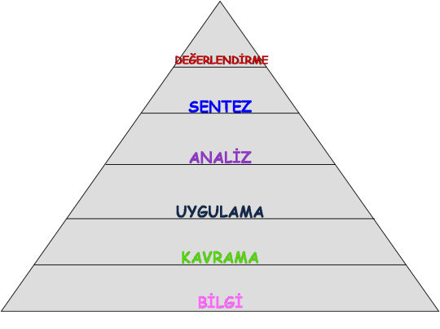
II. Bloom Taksonomi
bilgi, kavrama, uygulama, analiz, sentez, değerlendirme

Slide 32
II. Bloom Taksonomi
Beceri | Tanım | Anahtar Kelimeler
Bilgi | Bilgiyi hatırlama | belirlemek, tanımlamak, adlandırmak, sınıflandırmak, tanımak, yeniden oluşturmak, izlemek
Kavrama | Anlamı kavrama, bir kavramı başka sözcüklerle ifade etme | özetlemek, değiştirmek, savunmak, başka sözcüklerle ifade etmek, yorumlamak, örnekler vermek
Uygulama | Bilgi ya da kavramı farklı bir bağlamda kullanma | oluşturmak, yapmak, yapılandırmak, modellemek, tahmin etmek, hazırlamak
Analiz | Tamamen anlamak için bilgi ya da kavramları parçalara ayırma | karşılaştırmak/farklılıkları bulmak, parçalara ayırmak, ayırt etmek, seçmek, ayırmak
Sentez | Yeni bir şey oluşturmak için fikirleri bir araya getirme | kategorilere ayırmak, genellemek, yeniden yapılandırmak
Değerlendirme | Değerine yönelik yargılarda bulunma | değer biçmek, eleştirmek, yargıda bulunmak, kanıt göstermek, desteklemek

Slide 33
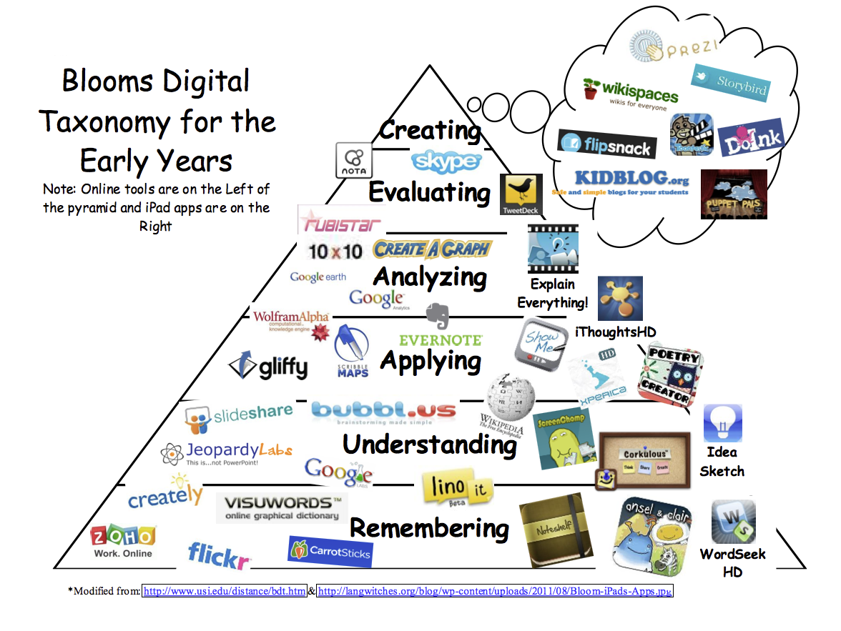

Slide 34
Örnek (YAŞAM ve MOLEKÜLLERLE BİYOKİMYASAL YAKLAŞIM)
BELİRTKE TABLOSU
Kazanım | Soru Sayısı |  |  | Bloom Taksonomi
20 soruluk bir matematik testi uygulanması
RNAi uygulamalarını ve biyolojik önemini belirtebilmesi |  | 5 | Bilgi (3), Kavrama (2)
Hemoglobin ve Hemoglobinin rolünü kavraması, |  | 2 | Uygulama (2)
Polimorfizmler ve enzim replasmanı tedavisini kavraması, |  | 2 | Bilgi (1), Kavrama (1)
Kanserde telomerazın rolünü bilmesi |  | 2 | Kavrama(1), Uygulama (1)
Sirkadiyen ritm ve biyolojik önemini kavramış olması |  | 2 | Kavrama (2)
Kök hücre kavramını ve biyokimyasal özelliklerini tanımlayabilmesi |  | 2 | Kavrama(1), Uygulama (1)
Topoizomerazlar ve biyolojik önemini kavraması, |  | 1 | Kavrama(1)
Oksidan-antioksidan sistemin önemini kavrayabilmesi, |  | 1 | Kavrama(1)
8 kazanım |  | 20
http://akts.hacettepe.edu.tr/ders_detay.php?ders_ref=410c62643d7c44cf013d8ce978a7265e&ders_kod=TIP178&zs_link=2&prg_kod=311&submenuheader=2

Slide 35
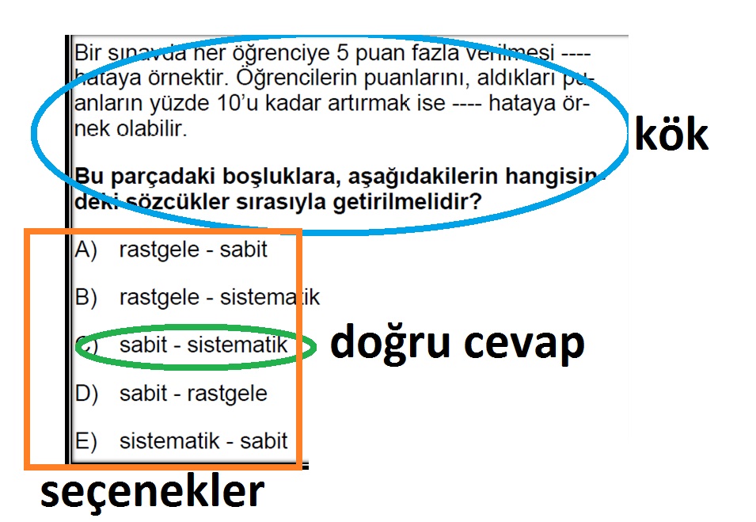

Slide 36
Çoktan Seçmeli Soru Türleri
Doğru Cevaba Göre
Tek Doğru Cevabı Olanlar
En Doğru Cevabı Olanlar
Birden Fazla Doğru Cevabı Olanlar
Birleşik Cevap Maddeler
Cevabı Gizlenen Maddeler

Slide 37
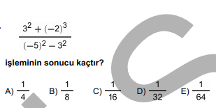
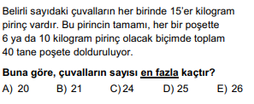
Tek Doğru Cevabı Olanlar
En Doğru Cevabı Olanlar
https://dokuman.osym.gov.tr/pdfdokuman/2018/ALESILKBAHAR/InternetKitapcigi08052018.pdf

Slide 38
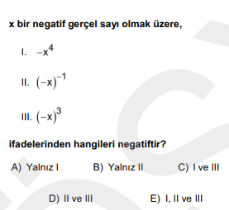
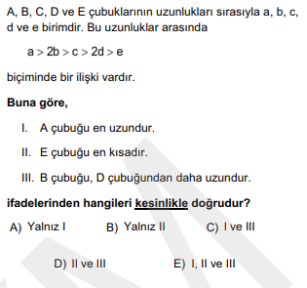
Birleşik Cevap Gerektiren – En Doğru Cevabı Olanlar
Birleşik Cevap Gerektiren
http://www.osym.gov.tr/Eklenti/2230,ales2012pdf.pdf?0

Slide 39
Birden Fazla Doğru Cevabı Olanlar
Cevabı Gizlenen Maddeler
Hangileri asal sayıdır?
2
3
4
5
6
$\sqrt{7} h$angi iki tamsayı arasındadır?
1-2
2-3
3-4
4-5

Slide 40
Madde Köküne Göre
Kökü Soru Kipinde Olanlar
Kökü Eksik Cümle Olanlar
Olumsuz Köklü Olanlar

Slide 41
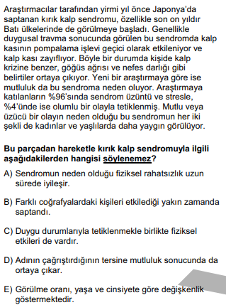
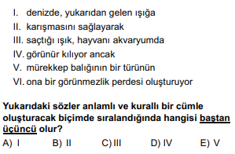
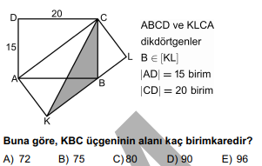
Olumsuz Köklü Olanlar
Kökü Soru Tipinde Olanlar
https://dokuman.osym.gov.tr/pdfdokuman/2018/ALESILKBAHAR/InternetKitapcigi08052018.pdf

Slide 42
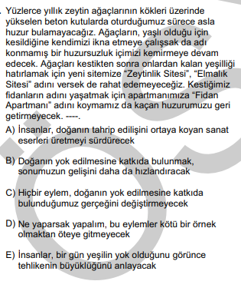
Kökü Eksik Cümle Olanlar
https://dokuman.osym.gov.tr/pdfdokuman/2018/ALESSONBAHAR/internetkitapcik_20112018.pdf

Slide 43
Gerçek Senaryolu Kök
Positif ifadeli soru
Negatif İfadeli soru
Birleşik yanıt gerektiren soru türü (Complex Multiple Choice Item) ?
Kuvvetli Çeldiriciler
Seçenekler birbirine uyumlu olmalı yani olası yanlışlıklar düşünülmeli
Sorunun kökü anlaşılır ve kısa olmalı
Haladyna, T. M., Downing, S. M., & Rodriguez, M. C. (2002). A review of multiple-choice item-writing guidelines for classroom assessment. Applied measurement in education, 15(3), 309-333.
https://www.nbme.org/publications/
https://www.nbme.org/downloadrequest/default.aspx

Slide 44
Etkinlikler
Sınıf içi kullanılan çoktan seçmeli soru yapısının incelenmesi.
Sınıf içi kullanılan çoktan seçmeli sorularda «soru yazım ilkelerini» inceleme.
Kazanım, taksonomi, soru yazım ilkelerini kullanarak test oluşturmaya başlama

Slide 45
Ege Üniversitesi Notu
Gold Book https://www.nbme.org/downloadrequest/default.aspx
Notes:
Ege Üniversitesi notu üzerinde duralım.

Slide 46
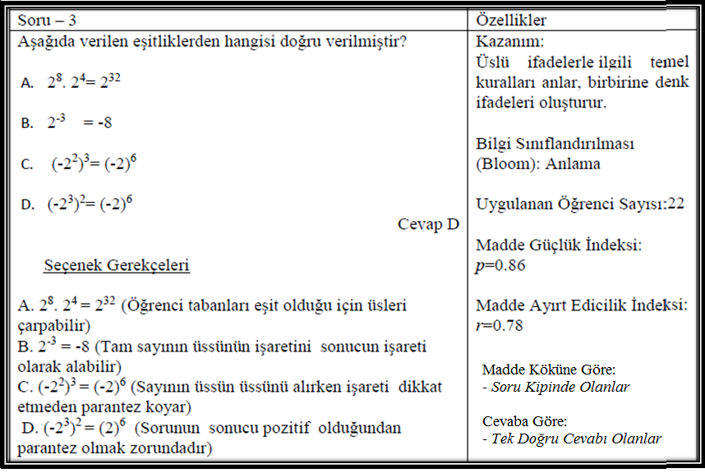

Slide 47
Üniversite Akreditasyon Rapor Örnekleri
http://tepdad.org.tr/akredite-egitim-programlari
http://tepdad.org.tr/akreditasyon-surecindeki-programlar

Slide 48
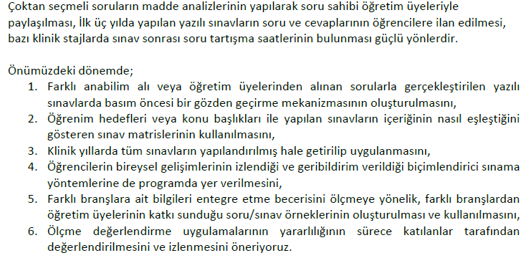
ÇUKUROVA ÜNİ.

Slide 49
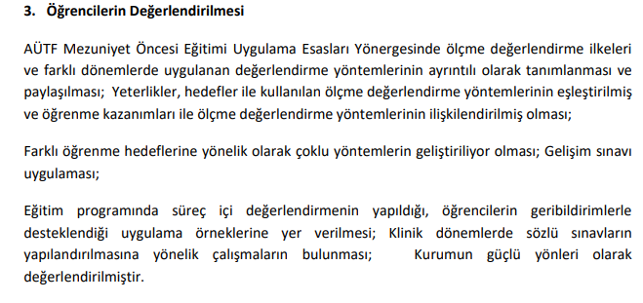
ANKARA ÜNİ.

Slide 50
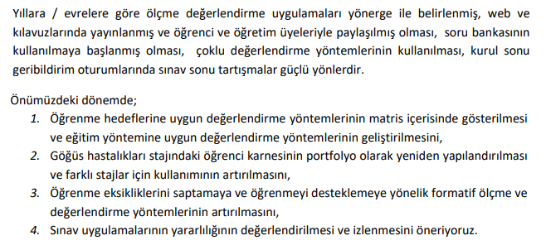
CELAL BAYAR ÜNİ.

Slide 51
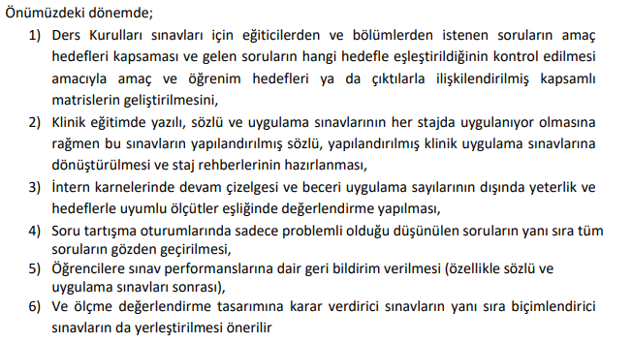
DİCLE ÜNİ.

Slide 52
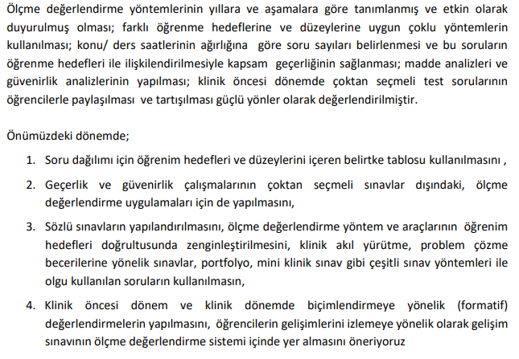
ERCİYES ÜNİ.

Slide 53
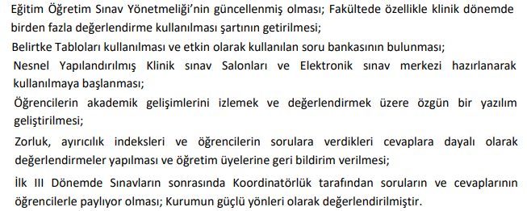
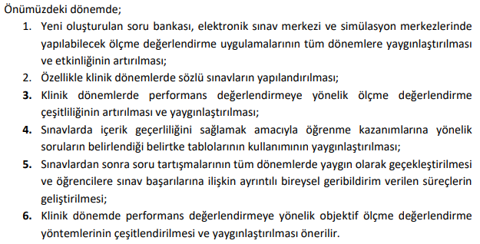
GAZİANTEP ÜNİ.

Slide 54
2. Yazılı Testler
Yazılı Testler
Yazmalı Testler
İşaretlemeli Testler
Az sorulu
(uzun cevaplı)
Çok sorulu
(kısa cevaplı)
Doğru-yanlış
Çoktan seçmeli
Tamamlamalı
(boşluk doldurma, açık uçlu)
Açık kitap
Eşleştirmeli

